Slide 1
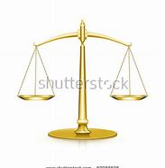
वित्तीय अनुशासन का स्कूल
⁵ 15 तेरे बटखरे और नपुए पूरे पूरे और धर्म के हों; इसलिये कि जो देश तेरा परमेश्वर यहोवा तुझे देता है उस में तेरी आयु बहुत हो। व्यवस्थाविवरण ^{25: 15}

Slide 2
वित्तीय अनुशासन का स्कूल
10 जो थोड़े से थोड़े में सच्चा है, वह बहुत में भी सच्चा है: और जो थोड़े से थोड़े में अधर्मी है, वह बहुत में भी अधर्मी है। -लूका 16:10

Slide 3
विश्वसनीय और बेईमान नौकरों का दृष्टांत
लूका16:10 10 जो थोड़े से थोड़े में सच्चा है, वह बहुत में भी सच्चा है: और जो थोड़े से थोड़े में अधर्मी है, वह बहुत में भी अधर्मी है।
लूका 19:17 17 आकाश और पृथ्वी का टल जाना व्यवस्था के एक बिन्दु के मिट जाने से सहज है।

Slide 4
मत्ती 25:21 21 उसके स्वामी ने उससे कहा, धन्य हे अच्छे और विश्वासयोग्य दास, तू थोड़े में विश्वासयोग्य रहा; मैं तुझे बहुत वस्तुओं का अधिकारी बनाऊंगा अपने स्वामी के आनन्द में सम्भागी हो।

Slide 5
The parable of shrewd manager- लूका 16 :10
The parable of Ten minas- लूका 19: 17
The parable of the Talents –मत्ती 25:14

Slide 6
The parable of shrewd manager- लूका 16 :10
1) लूका 16:1 प्रबंधक पर अपने मालिक के कब्जे को बर्बाद करने का आरोप लगाया गया था
2) लूका 16:2 इसलिए उन्हें अपने प्रबंधन का लेखा-जोखा देने के लिए कहा गया
3) लूका 16:5 उन्होंने अपने प्रत्येक गुरु को ऋणी कहा
4) लूका 16:7 1 व्यक्ति को 50% छूट मिलती है 2 व्यक्ति को 20% छूट मिलती है

Slide 7
देनदार लेनदार
देनदार-एक व्यक्ति, देश, या संगठन जो पैसा देता है।
लेनदार- एक व्यक्ति या कंपनी जिसके लिए पैसा बकाया है।

Slide 8
लूका 16: 8
"मास्टर ने बेईमान प्रबंधक की प्रशंसा की क्योंकि उसने चतुरता से काम लिया था।
उसने अपने मालिक के लिए नुकसान से बचा लिया है

Slide 9
लापरवाही या लापरवाही
एक कंपनी दो कारणों से घाटे में चलता है
१) चोरी करना
2) कुप्रबंधन या लापरवाही या लापरवाही

Slide 10
चालाक | लापरवाह
मुस्तैदी | चूक
सचेत | आतुरता
जागरूक | लापरवाही
जागरूकता | उपेक्षा
उत्तरदायी | कुप्रबंध
जागरूकता | लापरवाही
 | अल्प दृष्टि
 | चौकस में

Slide 11
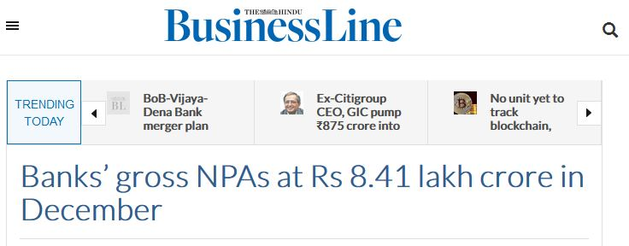
NPA 8.41 लाख करोड़ रु
लाभ और हानि के सिद्धांत से दुनिया काम करती है
दुनिया उस चीज के लिए काम नहीं करती है जिसमें मौद्रिक लाभ नहीं है

Slide 12
मत्ती 25:14 प्रतिभाओं का दृष्टान्त
मत्ती 25 :14 अपनी संपत्ति अपने नौकरों को सौंप दी
लैव्यवस्था 25: 23 23 “भूमि को स्थायी रूप से नहीं बेचा जाना चाहिए, क्योंकि भूमि मेरी है और तुम मेरी भूमि में विदेशियों और अजनबियों के रूप में निवास करते हो।
मत्ती 25:19 मास्टर वापस लौटे और उनके साथ खाते बसाए।
मत्ती 25: 20 मास्टर ने कहा कि ‘आपने मुझे पाँच प्रतिभाएँ सौंपी हैं। देखें, मैंने पाँच और प्राप्त किए हैं '।

Slide 13
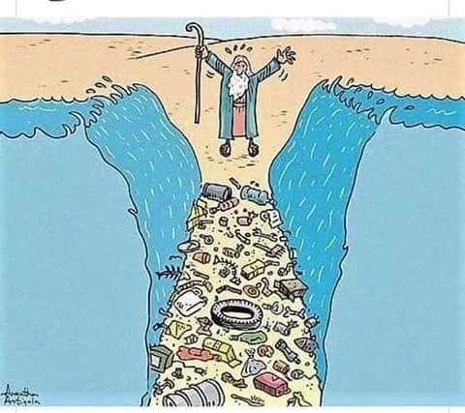
प्रभु ने इस संसार का सारा धन हमारे हाथों में सौंप दिया है

Slide 14
सेवक को कठोर दंड क्यों मिला?
मत्ती 25 :25 भूमि बाहर गए और अपनी प्रतिभा को जमीन में छिपा दिया ’
मत्ती 25:30 उस बेकार नौकर को बाहर अंधेरे में फेंक दो, जहाँ रोना और दाँत गटकना होगा।

Slide 15
घोर लापरवाही
IPC धारा 304 A (दोषी हत्या)
IPC धारा 337 और 338
कारावास के साथ सजा

Slide 16
लापरवाही के लिए बहाली होनी चाहिए
व्यवस्थाविवरण 22:8 When you build a new house, make a parapet around your roof so that you may not bring the guilt of bloodshed on your house if someone falls from the roof.
निर्गमन 22:6"If a fire breaks out and spreads into thorn bushes so that it burns shocks of grain or standing grain or the whole field, the one who started the fire must make restitution.

Slide 17
लापरवाही के लिए बहाली होनी चाहिए
निर्गमन 22:¹²But if the animal was stolen from the neighbour, restitution must be made to the owner.
निर्गमन 21: 29If, however, the bull has had the habit of goring and the owner has been warned but has not kept it penned up and it kills a man or woman, the bull is to be stoned and its owner also is to be put to death.

Slide 18
सत्य और मिथक
मिथक: ईसाई और विश्वासी ईमानदार हैं, काम में सावधानी बरतते हैं और चोरी नहीं करेंगे।
सच्चाई: टुकड़ी चर्च को ईसाइयों और विश्वासियों को ईमानदार बनने, काम में सावधानी बरतने और चोरी न करने की शिक्षा देनी होगी।

Slide 19
लापरवाही का कारण क्या है
लापरवाही या लापरवाही = बेईमानी(लूका 16:8)
मत्ती 25 :26 उसके गुरु ने उत्तर दिया, 'तुम दुष्ट, आलसी सेवक!
1) दुष्टता ने सोचा: क्यों कुछ शरीर को मेरे श्रम से बाहर निकलना चाहिए। दूसरे नौकरों को मुझसे ज्यादा वेतन मिलता है। आदि
2) आलस्य

Slide 20
व्यावहारिक
तीन घटनाओं को लिखें जहां आप काम में लापरवाह थे और नुकसान की भरपाई संभव है, तो कुछ अन्य लोगों की लागत।
तीन घटनाओं को लिखिए जहाँ आप सतर्क थे और दूसरों के लिए लाभ कमाते थे।

Slide 21
नीतिवचन 22:29 29 यदि तू ऐसा पुरूष देखे जो कामकाज में निपुण हो, तो वह राजाओं के सम्मुख खड़ा होगा; छोटे लोगों के सम्मुख नहीं॥
नीतिवचन 10:4 जो काम में ढिलाई करता है, वह निर्धन हो जाता है, परन्तु कामकाजी लोग अपने हाथों के द्वारा धनी होते हैं।
नीतिवचन 10:4 Lazy hands make for poverty, but diligent hands bring wealth.

Slide 22
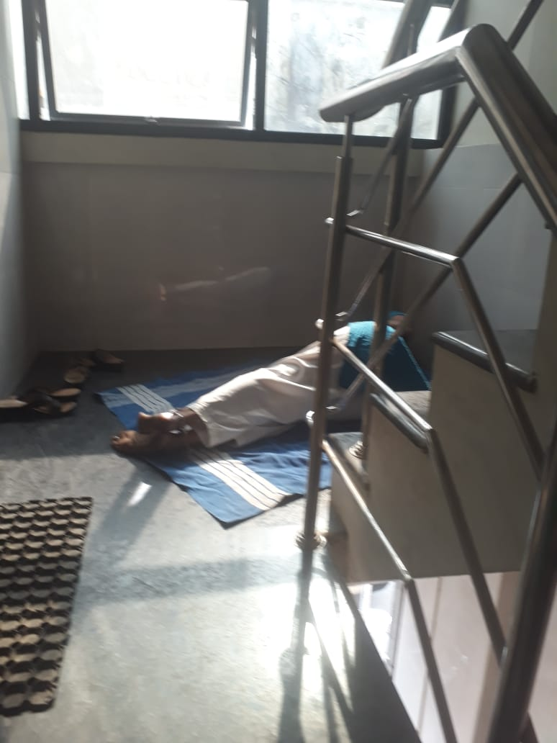
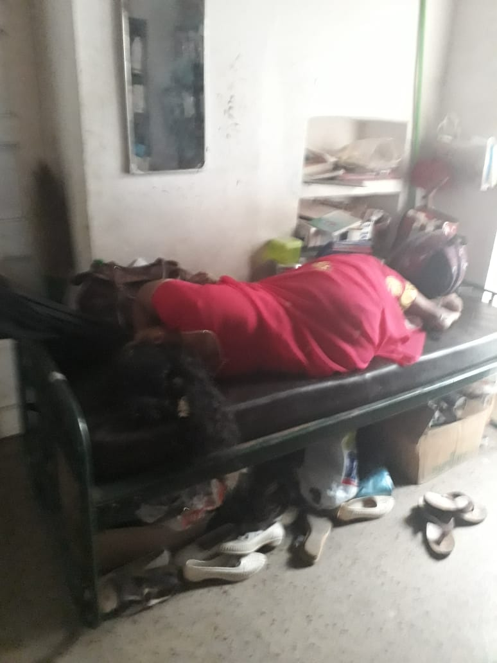

Slide 23
युसुफ़ = चर्च
उत्पत्ति 39:2 2 और यूसुफ अपने मिस्री स्वामी के घर में रहता था, और यहोवा उसके संग था; सो वह भाग्यवान पुरूष हो गया।
उत्पत्ति 39 :22 So the warden put Joseph (troop church) in charge of all those held in the prison, and he was made responsible for all that was done there.
उत्पत्ति41 :41 ⁴¹So Pharaoh said to Joseph, "I hereby put you in charge of the whole land of Egypt (India)."

Slide 24
धन्यवाद
लूक 19: 21 'अपने मीना को उससे दूर ले जाओ और उसे दो मिनट के लिए दे दो।'
संस्थागत चर्च और भारत की टकसाल (आत्मा) उनसे ली जाएगी और युसुफ़ (टुकड़ी चर्च) को दी जाएगी, इसे दाऊद की लूट कहा जाएगा !!!!

